Slide 1


Slide 2
Люди способны вспомнить:
20% из того, что прочитали
30% из того, что услышали
40% из того, что увидели
50% из того, что сказали
60% из того, что сделали
90% из того, что услышали, увидели,
сказали, сделали

Slide 3
К концу занятия вы будете:
знать какие бывают медиатексты
уметь:
создавать медиатексты
работать с некоторыми из них

Slide 4
Что вы ждете от нашего занятия?
Чему хотите научиться?

Slide 5

Медиатексты???
Радио
Телевидение
Печатные периодические издания
Плакаты
Фильмы
Музыкальные записи
Книги
Рекламные щиты и другие виды уличной рекламы
Логотипы на одежде, обуви, чашках…
Географические карты
Плакаты и флаеры
Монеты и банкноты
Пакеты, прочая упаковка с изображениями
И ..........

Slide 6
Медиатекст-
сообщение изложенное в любом виде или жанре медиа
(газетная статья, видеофильм, телепередача и прочее)
.

Slide 7
Медиаобразование - процесс развития личности с помощью и на материале средств массовой коммуникации (медиа) с целью формирования культуры общения с медиа, творческих, коммуникативных способностей, критического мышления, умений полноценного восприятия, интерпретации, анализа и оценки медиатекстов, обучения различным формам самовыражения при помощи медиатехники.
Медиакомпетентность педагога – совокупность его мотивов, знаний, умений, способностей , способствующих медиаобразовательной деятельности в аудитории различного возраста
Медиаграмотность — совокупность навыков и умений, которые позволяют людям анализировать, оценивать и создавать сообщения в разных видах медиа, жанрах и формах.

Slide 8
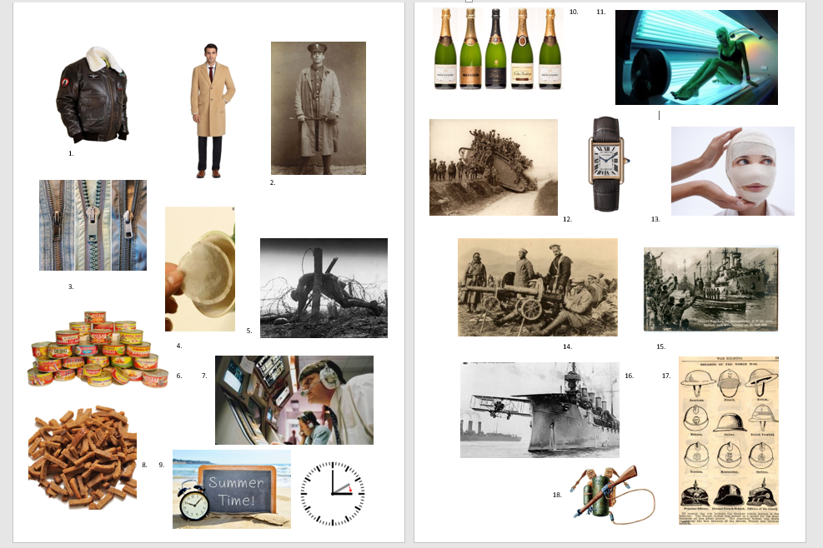
Иллюстрации
Задание 1: Что объединяет все эти рисунки?

Slide 9
Иллюстрации
Задание 2: ТЕМА: итоги Первой мировой войны. Как изображения связаны с темой?

Slide 10
Художественные фильмы
Можно работать как со всем фильмом, так и с его фрагментом
Обязательно давать вводную информацию перед началом просмотра
Четко формулировать задания до просмотра
При работе с фрагментом: он не должен быть очень длинным

Slide 11
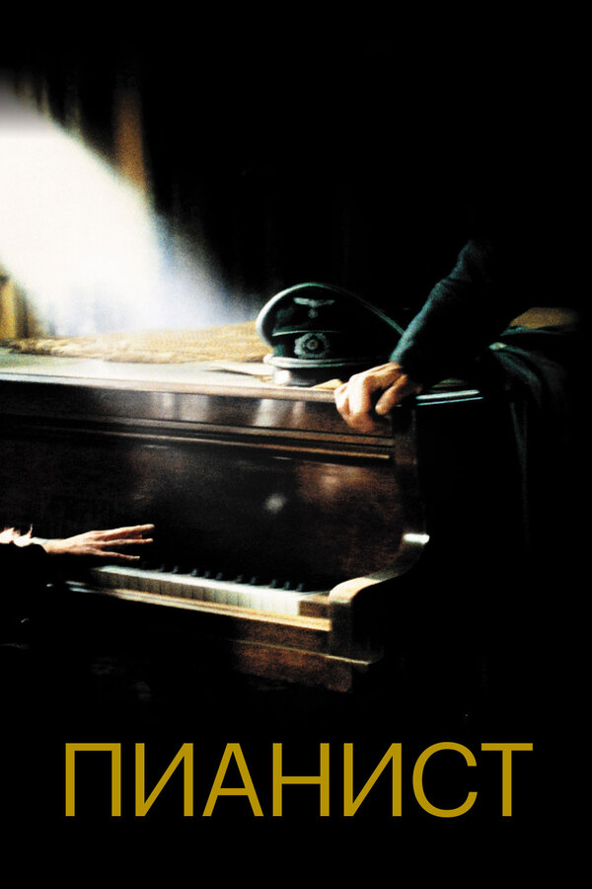
Пианист, 2002 г.
Знаете ли вы, что…
Эдриан Броуди сбросил 14 килограмм для роли Владека Шпильмана, сидя в течение 6 недель на диете из двух варёных яиц и зелёного чая на завтрак, цыплёнка на обед и кусочка рыбки или цыплёнка с варёными овощами на ужин. Изначально его вес составлял 73 килограмма (при росте 185 см).
Владислав Шпильман, бывший узник варшавского гетто, реальный польский пианист скончался в 2000 году.
https://ok.ru/video/954902252227
ЗАДАНИЕ:
Просмотрев фрагмент фильма, назовите о мероприятиях, которые были введены в оккупированной Варшаве по отношению в евреям?

Slide 12

Список Шиндлера, 1993 г.
Бюджет: 22 000 000 $
Кассовые сборы: 321 365 567 $
Чтобы собрать костюмы для 20 000 статистов, дизайнер костюмов разнес рекламные объявления в поисках одежды. Поскольку экономические условия в Польше были плохими, многие люди стремились продавать одежду, которой они все еще владели с 1930-х и 1940-х годов.
Спилберг отказался от гонорара за фильм.
оставитель списка Шиндлера, Мечислав Пемпер (скончался в 2011 году), работал консультантом на съёмках
https://vk.com/video-108355815_456246496

Slide 13

Мальчик в полосатой пижаме, 2008 г.
Джон Бойн создал книгу, по которой порставлен фильм, с целью показать:
– одурманивающую умы пропаганду;
– разрушающую семьи и мир идеологию;
– разную жизнь, протекающую рядом, за стеной;
– влияние среды обитания на представления о нормальности;
– расплату за грехи родни.
https://ok.ru/video/233645345373

Slide 14

Воровка книг, 2013 г.
При первом прибытии в школу можно увидеть большой плакат с множеством лиц. Это точная копия периода, плакат, изображающий «идеальные» арийские фенотипы в зависимости от региона. Эти плакаты, написанные двумя художниками с расовой одержимостью, были размещены в каждой школе, и ученики вынуждены их запоминать.
«Я думаю, зрители сочтут фильм «ВОРОВКА КНИГ» очень трогательным, потому что его персонажи удивительным образом находят прекрасное, демонстрируют самопожертвование и делают потрясающие вещи, несмотря на очень тяжелые условия».
https://ok.ru/video/40162626289

Slide 15

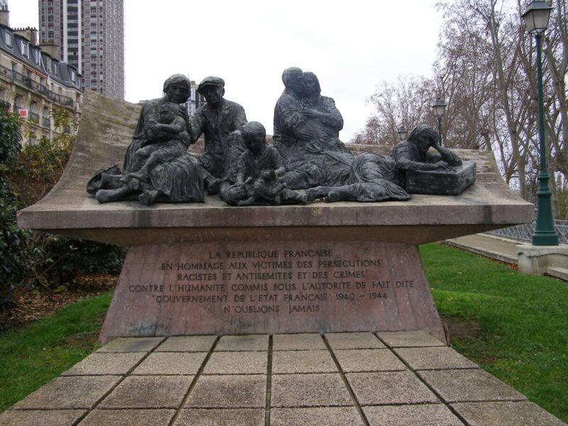
Её зовут Сара, 2010 г.
Один из самых темных моментов во французской истории произошел в 1942-ом году в Париже, когда французские чиновники окружили более, чем 10 000 евреев и разместили их в местные лагеря. В конечном счете более чем 8 000 были сосланы в немецкие концентрационные лагеря.
http://baskino.me/films/voennye/8830-ee-zovut-sara.html

Slide 16

Операция «Финал»,
2018 г.
Вторая мировая война была одним из самых ужасных событий в истории человечества, а особенно еврейского народа. Нацисты старались очистить свою нацию и приняли решение уничтожать евреев. Адольф Эйхман — сотрудник гестапо, который заведовал отделом, отвечавшим за окончательное решение еврейского вопроса. Фактически этот человек был лично ответственен за массовое уничтожение. В 1946 году ему удалось скрыться, но спустя пятнадцать лет израильская разведка выследила его. Была собрана команда спецагентов, которым предстояло вывести его из страны и доставить в Израиль, где он предстанет перед судом. Вот только сделать это будет очень непросто...
http://baskino.me/films/biograficheskie/18317-operaciya-final.html

Slide 17
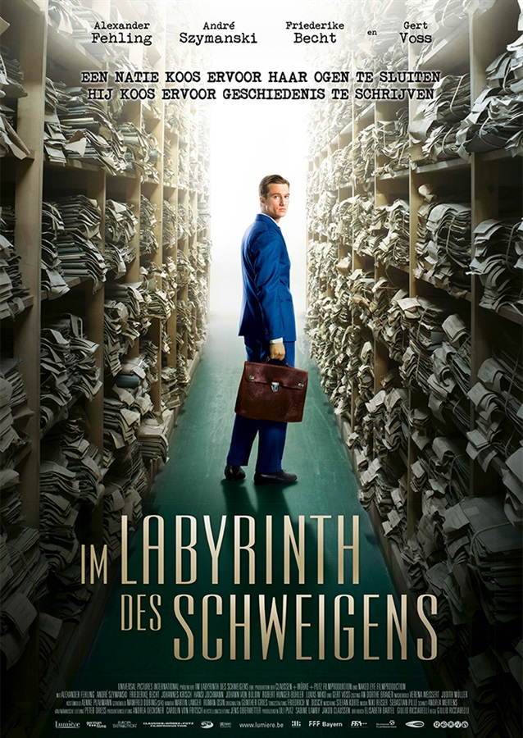
В лабиринте молчания,
2014 г.
Действия фильма происходят в шестидесятые годы двадцатого столетия в Германии. Йохан Радманн — молодой прокурор, которому предстоит встретиться с ужасами прошлого. Война уже давно закончилась и Германия стремительно развивается, совершая настоящее экономическое чудо. Йохан верит в справедливость судебной системы в то, что человеческая жизнь представляет собой высшую правовую ценность. Однажды он узнает страшную новость о том, что бывшие эсэсовцы, служившие в концлагере Аушвиц, до сих пор находятся на свободе, а некоторые из них и вовсе работают школьными учителями. Йохан начинает расследовать это дело, стремясь отправить преступников за решетку, вот только он сталкивается с очень серьезными проблемами...
http://baskino.me/films/detektivy/12534-v-labirinte-molchaniya.html

Slide 18

Жизнь прекрасна,
1997г.
Во время II Мировой войны в Италии в концлагерь были отправлены евреи, отец и его маленький сын. Жена, итальянка, добровольно последовала вслед за ними. В лагере отец сказал сыну, что все происходящее вокруг является очень большой игрой за приз в настоящий танк, который достанется тому мальчику, который сможет не попасться на глаза надзирателям. Он сделал все, чтобы сын поверил в игру и остался жив, прячась в бараке.
52 награды и 30 номинаций различных престижных премий
https://filmix.zagonka.net/video/11009-2_zhizn-prekrasna-1997-online.html

Slide 19
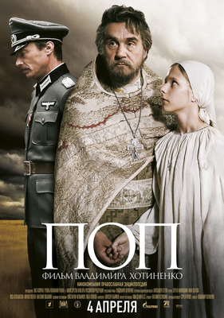
Поп, 2009 г.
Российский исторический художественный фильм.
Рассказывает об одной из малоизученных страниц истории Великой Отечественной войны - деятельности Псковской православной миссии. С августа 1941 по февраль 1944 священники из Прибалтики возрождали церковную жизнь на оккупированных немцами территориях от Пскова до Ленинграда.
Первый художественный фильм, снятый под эгидой Московской Патриархии и при деятельном участии Патриарха Московского и всея Руси Алексия II.
https://www.youtube.com/watch?v=SArCQWH3hl0&ab_channel=%D0%9F%D1%80%D0%B0%D0%B2%D0%BE%D1%81%D0%BB%D0%B0%D0%B2%D0%B8%D0%B5%D0%B3%D0%BB%D1%83%D1%85%D0%B8%D0%BC

Slide 20
Документальные фильмы
что вы чувствуете, когда смотрите этот фильм?
Какие люди, события, предметы представлены в фильме?
Что бы вы выделили как самое основное в этом фильме?
Подумайте, как сделан фильм – например, использует ли автор какие-то визуальные метафоры или символы?

Slide 21
Документальные фильмы
как выход на тему урока (раздела)
для конкретизации определенных событий
для характеристики личности
для характеристики военных (революционных) событий
и т.д…..

Slide 22
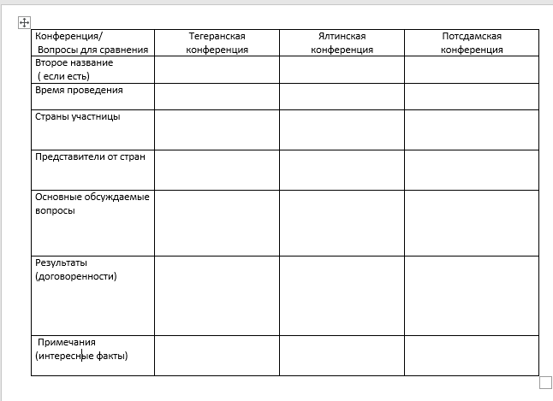
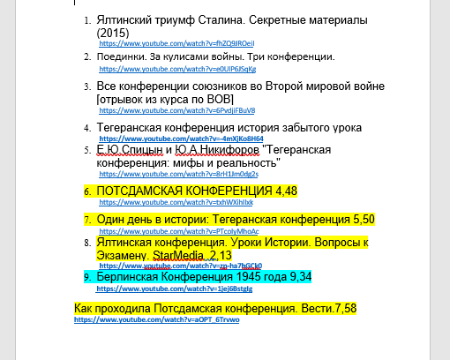

Slide 23
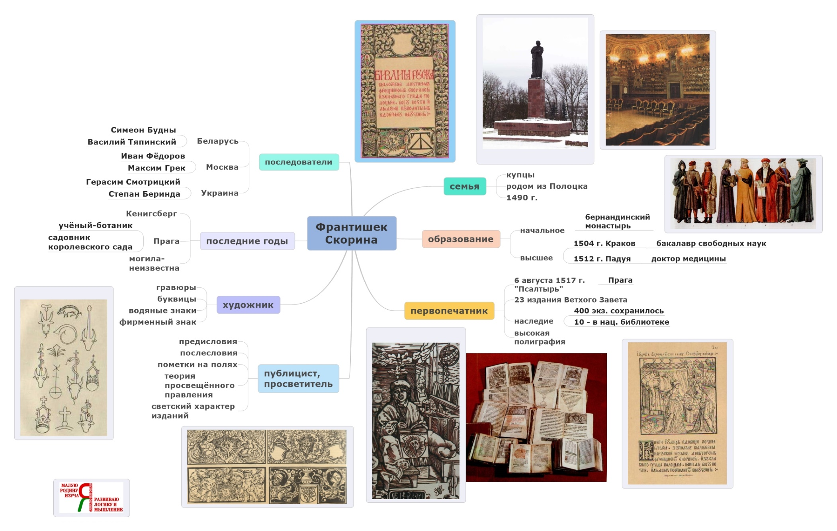
Умные карты

Slide 24
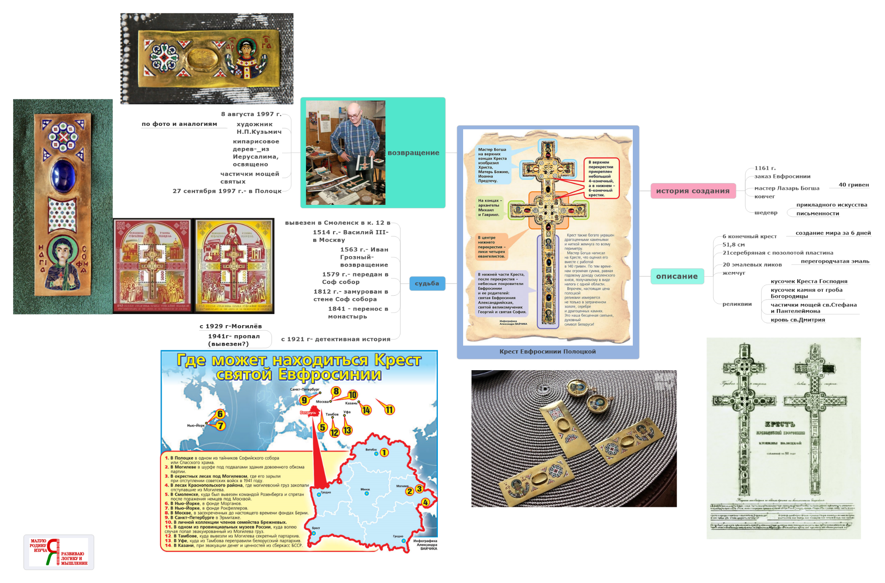

Slide 25
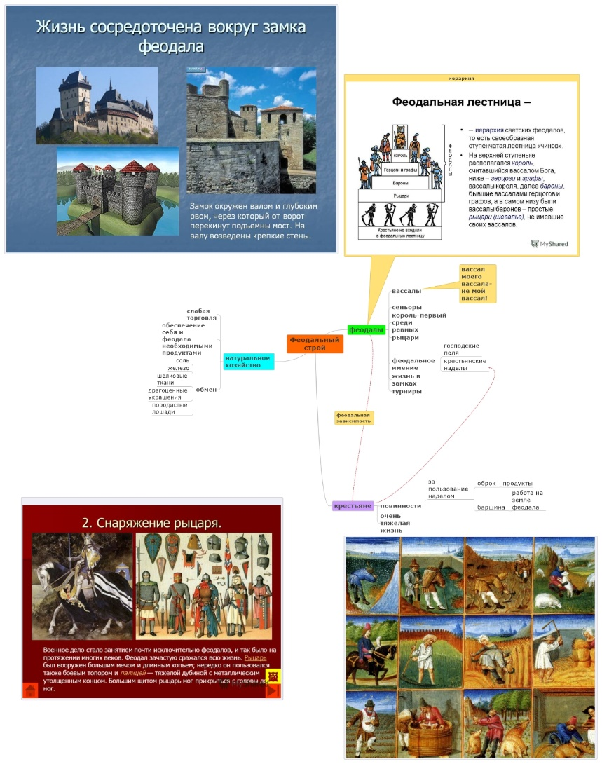

Slide 26
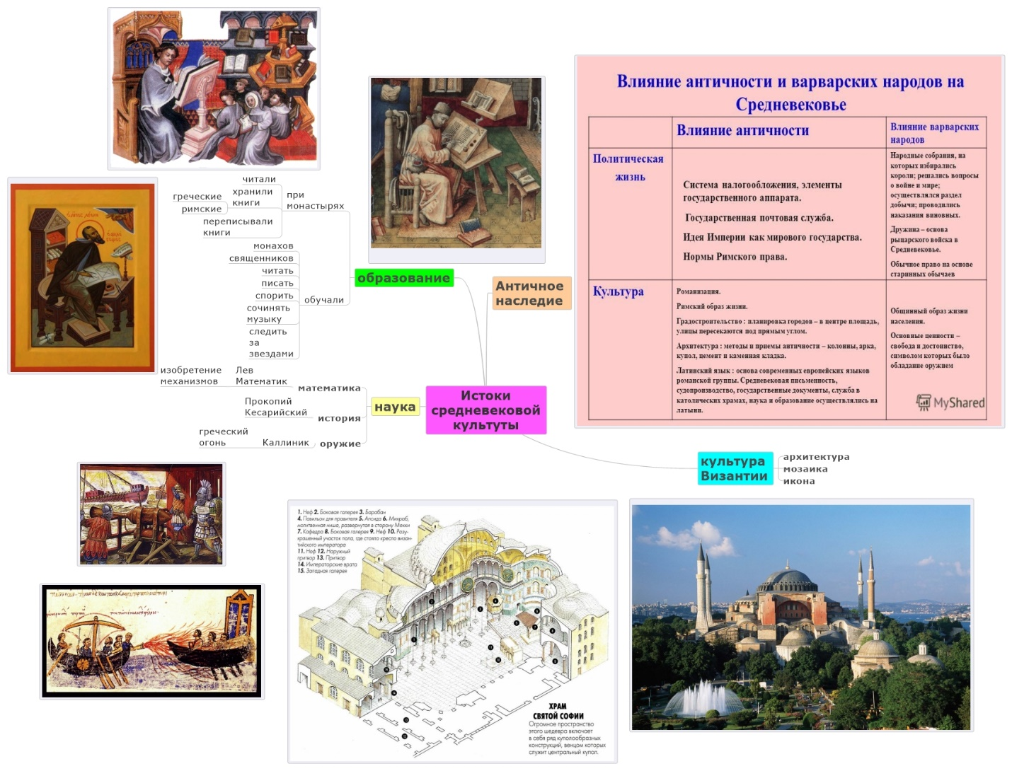

Slide 27


Как можно работать?

Slide 28
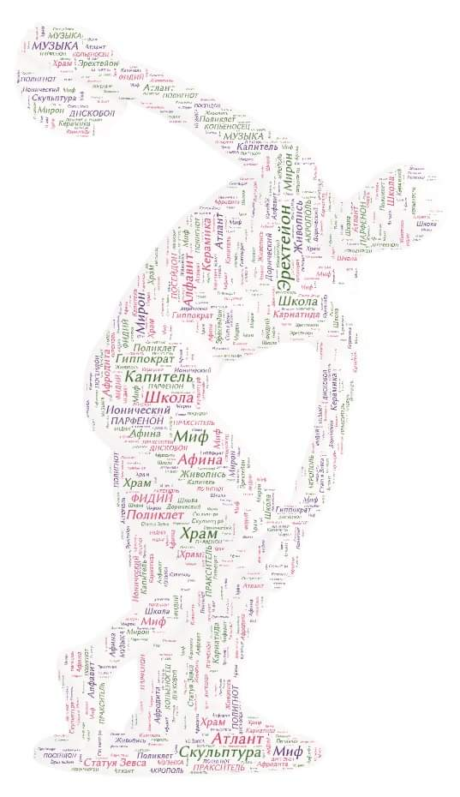
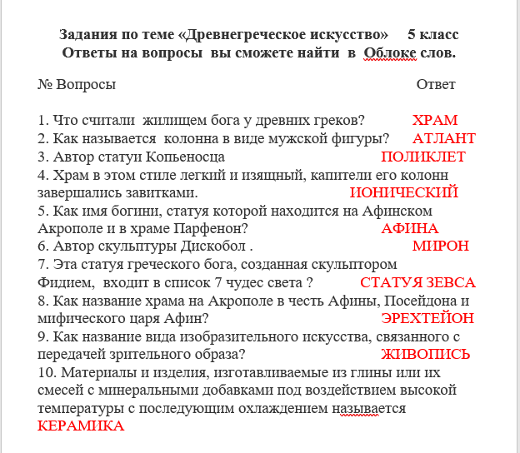

Slide 29
Облако слов
https://worditout.com/discover-word-clouds
http://wordscloud.pythonanywhere.com/
http://wordcloud.pro/en
http://schoolservis.blogspot.com/2014/04/blog-post_25.html#ixzz5E9YFWZuq

Slide 30
Схема анализа фотографии
Опишите людей которых вы видите на фото?
Опишите, что вы видите на заднем/переднем плане?
Что происходит на этой фотографии?
Время когда была сделана эта фотография?
Это постановочная фотография?
На какие вопросы фотография не может ответить?
Помогла ли вам фотография получить новые знания?

Slide 31
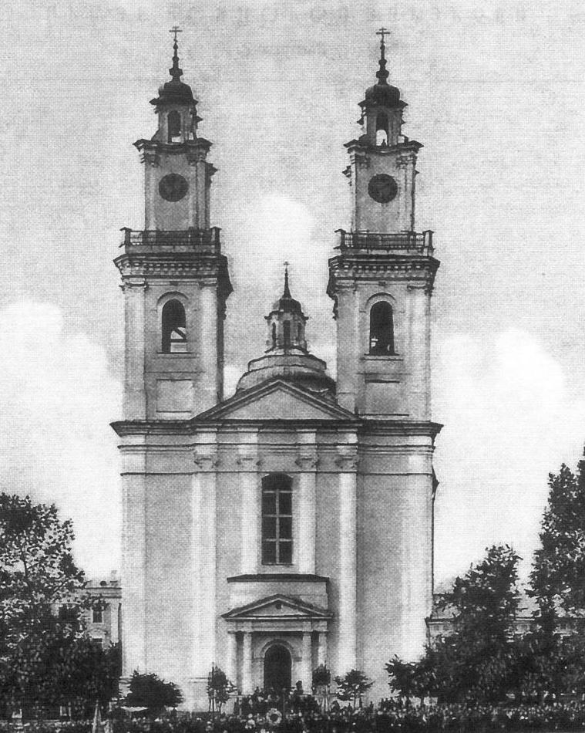
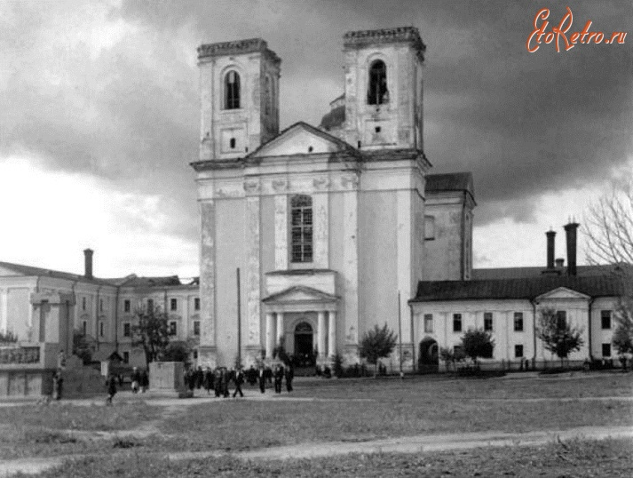
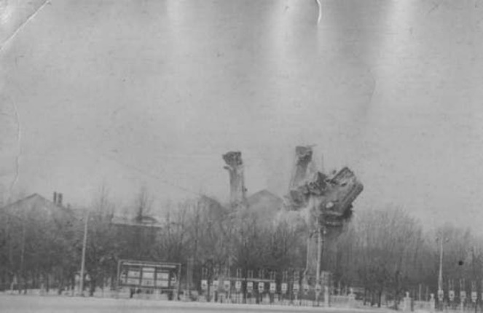

Slide 32
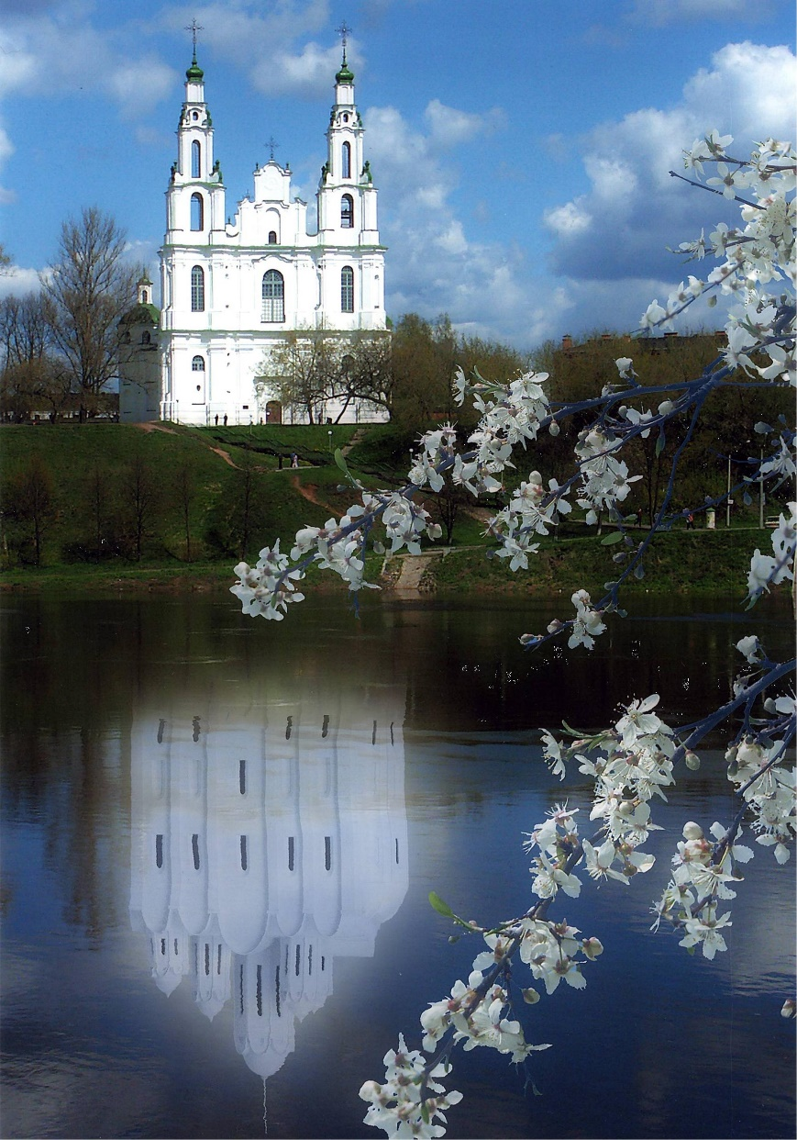

Slide 33
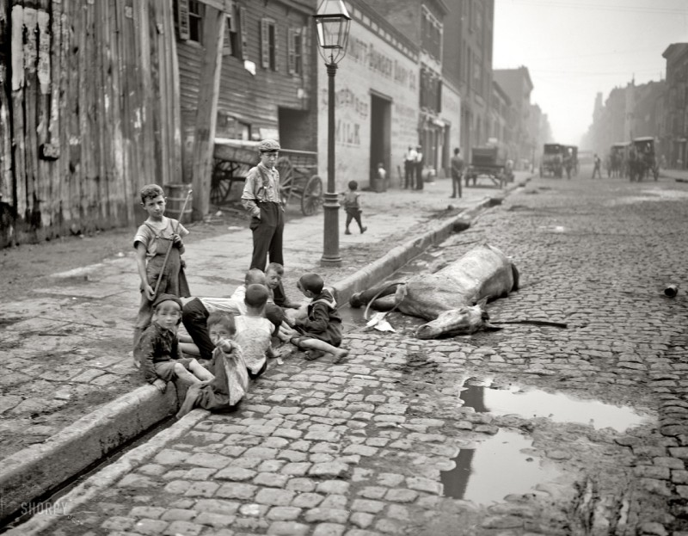
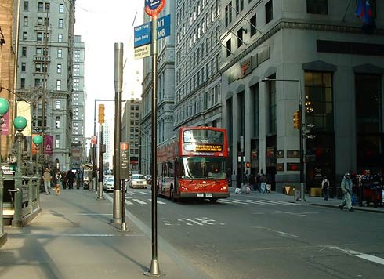
Нью-Йорк
Начало 20 века
Начало 21 века

Slide 34
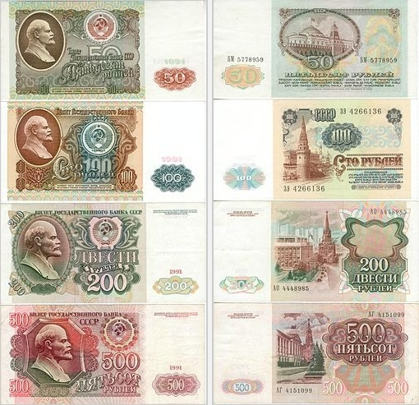
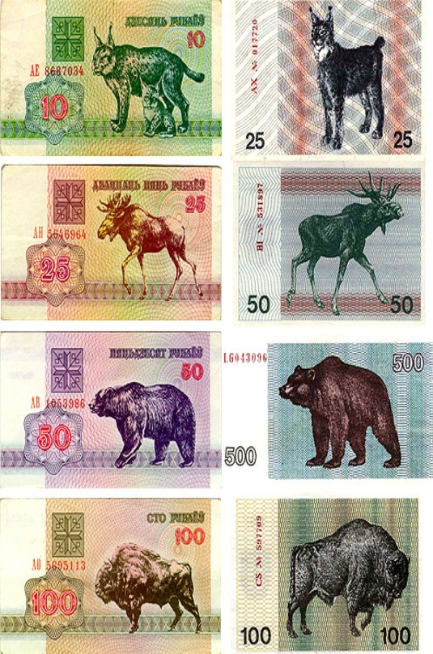
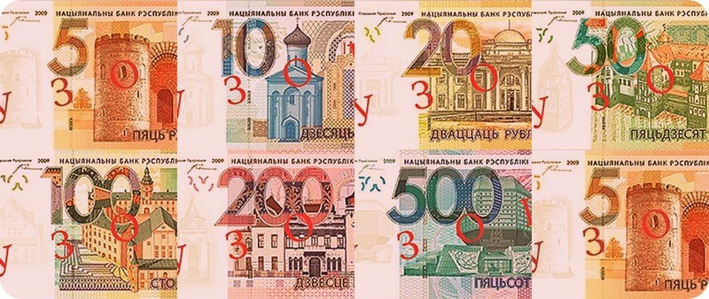
Деньги как медиатекст
1.Что мы видим на денежных единицах?
2. Что мы можем сказать про систему ценностей этих стран?
3. Чем страны хотят похвалиться?
4. Какие символы и языки можно увидеть на купюрах?
5. Чтобы вы предложили в качестве изображения на деньгах?

